Slide 1

Пионеры-герои Великой Отечественной войны

Slide 2

Валя Котик

Slide 3

Марат Казей

Slide 4

Зина
Портнова

Slide 5
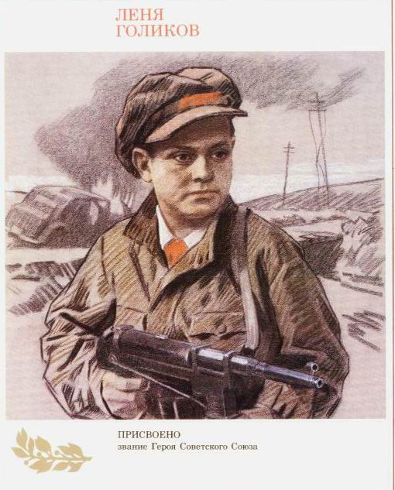
Леня Голиков

Slide 6
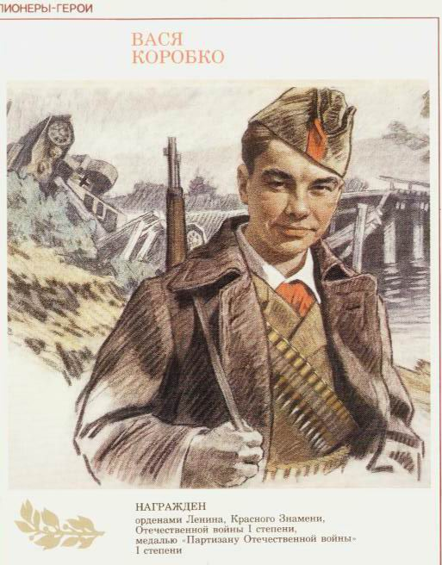
Вася Коробко

Slide 7

Аркадий Каманин

